Slide 1
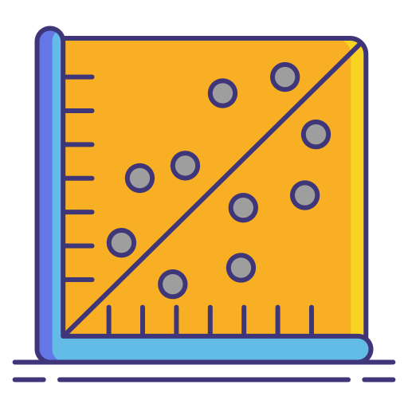
Algoritmos de
Regressão
Prof. Dr. Diego Bruno
Education Tech Lead na DIO Doutor em Robótica e Machine Learning pelo ICMC-USP

Slide 2

Regressão Linear
Prof. Dr. Diego Bruno
Machine Learning

Slide 3
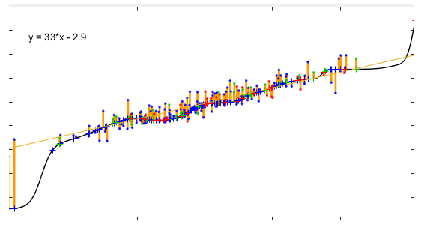
Regressão linear: é um algoritmo de machine learning usado para prever algum resultado com base em dados históricos.
Regressão Linear

Slide 4
Como o próprio nome sugere, é traçada uma linha reta para analisar a relação entre os dados de duas ou mais variáveis. Além disso, o resultado da regressão linear será sempre um dado numérico.
Regressão Linear

Slide 5
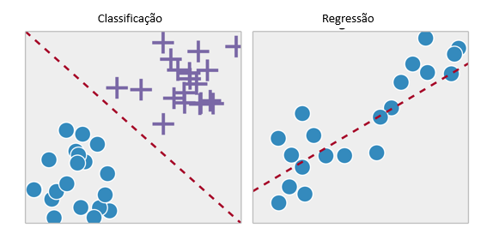
Na classificação mapeamos o objeto de dados de entrada para alguns rótulos discretos. Por outro lado, a regressão mapeia o objeto de dados de entrada para os valores reais contínuos.
Classificação x Regressão

Slide 6
Classificação é o processo de encontrar ou descobrir um modelo (função) que ajuda a separar os dados em várias classes categóricas.
Classificação

Slide 7
Regressão é o processo de encontrar um modelo ou função para distinguir os dados em valores reais contínuos em vez de usar classes.
Regressão

Slide 8
Obrigado!
Machine Learning
Prof. Dr. Diego Bruno

